Slide 1
GXP受控环境的参数测量,验证和连续监测
Instrumentations,Monitoring and Validation for GXP Enviornment
徐广新 Guangxin Xu
中国区经理
受控环境部亚太区Controlled Environment APAC

Slide 2
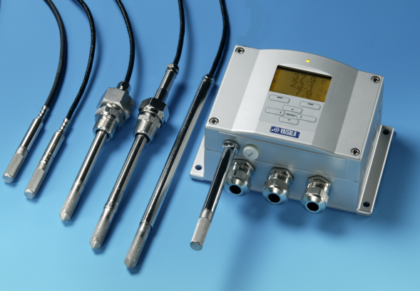
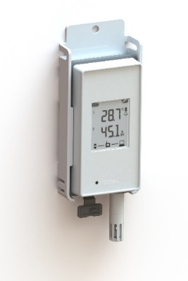
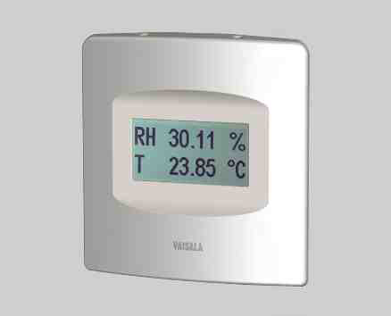
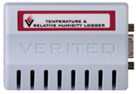
GXP受控环境的关键参数测量验证和连续监测
VIASALA公司简介
了解仪表测量性能及技术指标
用于洁净室的温湿度仪表
连续监测系统和数据完整性

Slide 3


Slide 4

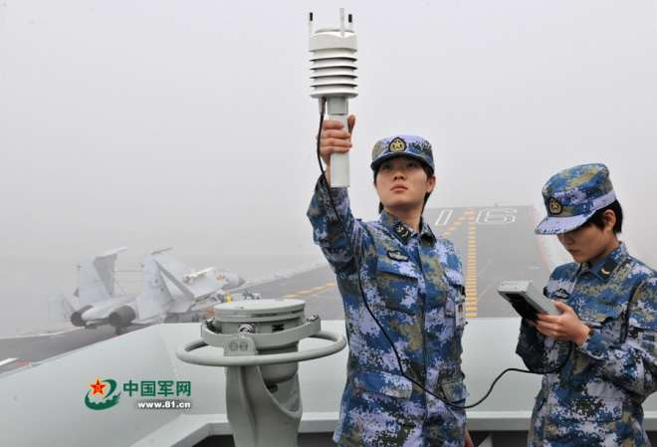
几十年的覆盖全球的业务 Decades of Global Business
Notes:
Photos:
Top row from left:
Testing of first radiosonde on the Atlantic, from Finland to Argentina 1939, on board of a cargo ship.
First order from Massachusetts Institute of Technology, MIT (letter + building)
Calibration of Life Science instrument 2015
International radiosonde intercomparisons by WMO – first in 1950, latest in China 2010 – Vaisala has always attended?
Across America launch campaign for new Roads solution in 2012
Vilho Väisälä Award at the World Meteorological Institute WMO 1986, awarded every second year, two different awards: the original award recognizes outstanding research papers that involve meteorological observation methods and instruments; the second (founded in 2004) focuses on meteorological instrument work in developing countries and countries with economies in transition. The winning team in 2012, their paper “Optimized fractional cloudiness determination from five ground-based remote sensing techniques”
Second row from left:
Manufacturing of sondes and other weather instruments in Finland (1936 – present), Argentina (Vaisala Sud 1962 – n.n.), South Africa (1961 – n.n.), U.S.A. Massachusetts (Vaisala Inc. 1983 – 2000?) – b&w photos from Argentina and Boston USA
In 1955 the company name Väisälä was changed into Vaisala, to emphasize the global approach.
Network of subsidiaries: Vaisala Ltd. UK 19780, Vaisala Inc. USA 1981, Vaisala KK Japan 1983, Vaisala Pty Ltd. Australia 1986; Vaisala GmbH Germany 1986, Vaisala SAS France 1990, Vaisala China Ltd. China 1994 (in photo), Vaisala Inc. Canada 2011
3TIER acquisition in 2013 USA - renewable energy assessment and forecasting services company​
Customer training has always been an essential part of Vaisala weather business
Hosting VIP visits in 2014: President of Finland, Mr. Sauli Niinistö, Deputy Prime Minister of China Mr. Wang Yang
Bottom row from left:
Yrjö Toivola and Vilho Väisälä attending WMO meeting in Tokyo 1965
Meteorex (WMO/CIMO conference) in Finland in 1973 – introducing the first automatic weather station system w/ microprocessor technology
Veriteq acquisition in 2010 Canada - continuous monitoring systems and data loggers for life science market
Customer magazine Vaisala News, first issue in 1959 – the latest issue is # 195/2015
Hosting VIP visits in 2014: Laura K. Furgione Deputy Assistant Administrator for Weather Services and Deputy Director, National Weather Service USA
Vaisala Inc awarded Innovation Award by Johnson Controls in 2015 - Successful relationship for more than 15 years. It started with a close collaboration in designing a CO2 transmitter to conserve energy through CO2 demand control ventilation. The unique CARBOCAP sensor enables JCI to differentiate itself from its competition.

Slide 5
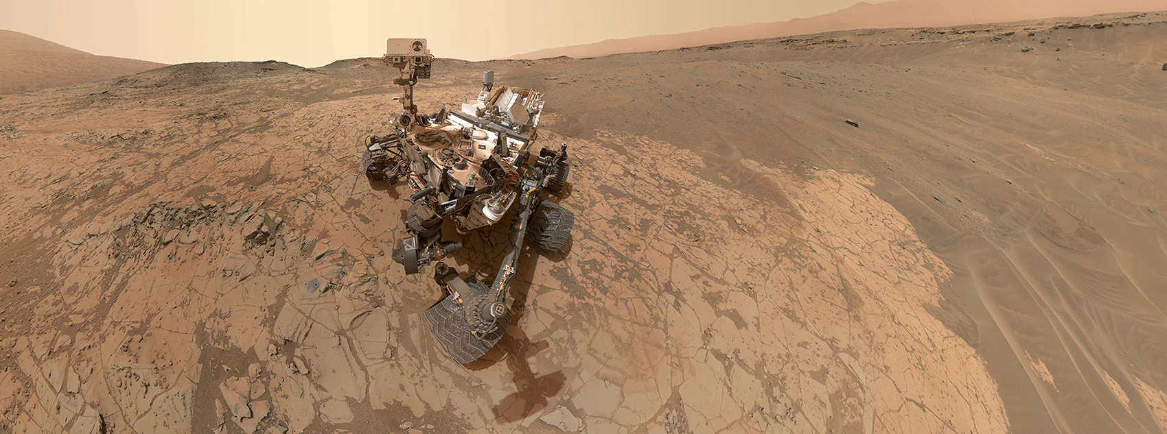
NASA的火星探测器采用维萨拉的温湿度和气压传感器，最新的是2016欧洲宇航局ESA的ExoMars任务

Slide 6
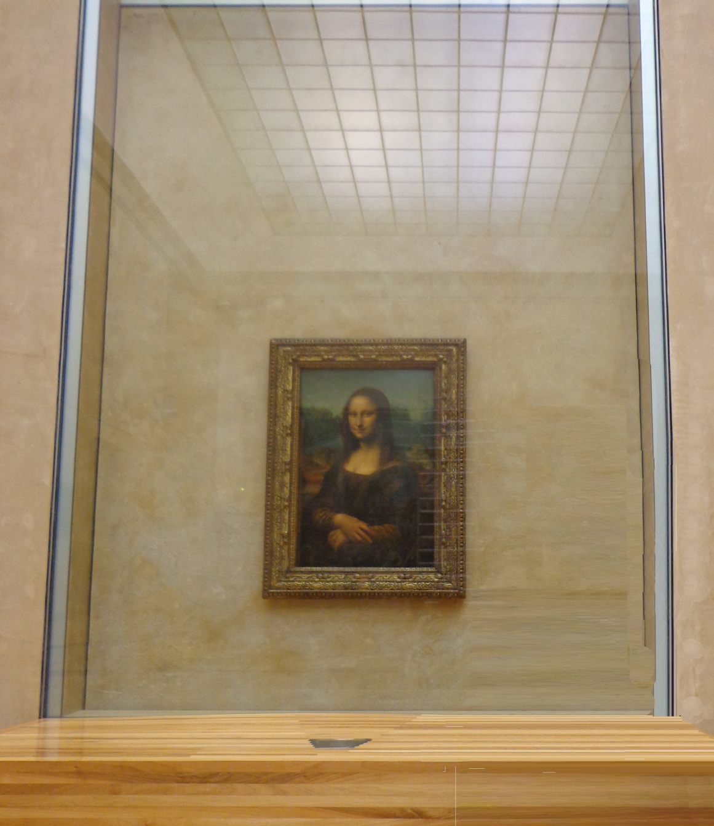
卢浮宫的《蒙娜丽莎的微笑》由维萨拉的湿度变送器监控湿度
维萨拉
HMT3303
一个在蒙娜丽莎的右手附近
另一个在她的右眼附近
One is near Mona Lisa’s right hand and the other near her right eye
保持
50%RH 21°C
Notes:
From the Planet Mars to Mona Lisa
Mars-mönkijästä Mona Lisaan
Currently there are two Vaisala HMT333 Humidity and Temperature Transmitters which operate inside the vitrine behind the painting. One is located near Mona Lisa’s right hand and the other is located near her right eye. The relative humidity is constantly maintained at 50%RH and the temperature at 21°C.
These instruments have been sold to an integrator earlier, and nobody in Vaisala knew of their existence. We just learnt this fact as they called from Louvre that the instruments should be calibrated.
Recently we have also sold 4 additional HMT333 transmitters recently

Slide 7
了解仪表测量性能及技术指标

Slide 8
了解仪表测量性能及技术指标
测量仪表的质量通常用一个简单的问题进行评估：测量精度如何？
尽管这个问题看上去很简单,但答案往往未必如此。
选择最适用的测量仪表就需要认识一下影响测量不确定性的一些因素。
这样反过来还可更深入了解该类仪表的技术指标所列出的信息以及未列出的信息。

Slide 9
了解仪表测量性能及技术指标
仪表测量的性能根据动态性（量程、响应、时间）、准确度（重复性、精密度和灵敏度）以及稳定性（对老化及恶劣环境的容差）来进行评估的
准确度(应该是最大允许误差），经常被叫做精度
灵敏度与准确度
稳定性和选择性
校准与不确定度

Slide 10
怎样才算“足够精确”？

Slide 11
选择仪表时需要咨询的问题
技术指标规定的精度是否包含可重复性，非线性，湿滞和长期稳定性等所有可能的不确定性？
技术指标规定的精度是否包含了全量程，或者存在量程限制，是否给出温度依赖性或者是否确定了温度范围 ？
校准证书，是否包括校准方法，所用标准及专业计算得出的标准不确定性 ？
证书上是否两个以上的校准点，是否涵盖了整个量程 ？
是否提供了推荐的校准周期，或者精度范围中是否给出了长期稳定性 ？
工作环境的选择水平，是否提供针对环境适用性的相关信息或参考资料 ？

Slide 12
用于制药行业的温湿度仪表
Humidity Instruments for Pharmacutical

Slide 13

40多年来，我们一直在持续改进我们的湿度传感器技术，一直是湿度测量技术的领导者
相对湿度传感器技术及应用
第三代湿度传感器主要改进了化学物质耐受性
Humicap K
1995
第二代液体中水分测量传感器
Humicap L2
2001
第二代传感器
主要改进了稳定
性和耐温范围
Humicap H
1986
1973
Humicap A
世界上第一个商业用电容式高分子薄膜湿度传感器，用于高空探测仪
1991
Intercap
可互换式
湿度传感器
1998
Humicap L
湿度传感器
用于测量液体中水分(水活度)
2006
Humicap R
第四代湿度传感器
采用保护性镀膜技术，提高稳定性和化学物质耐受性
2015
Humicap V
催化过滤湿度传感器
适用于制药环境VHP灭菌应用

Slide 14
HUMICAP® INTERCAP®传感器在制药工业应用特色
相对湿度传感器技术及应用
降低风险
HUMICAP R型传感器可以在酒精，甲醛，臭氧等药用灭菌环境下长期使用，维萨拉是唯一一家提供测试报告并承诺耐受性的公司
HUMICAP V型传感器是目前市面唯一一款为VHP灭菌设计的湿度传感器，可以在2000PPM浓度及以下的高强度VHP灭菌环境下长期使用
INTERCAP传感器是唯一一款支持现场湿度原件更换的传感器，这一技术可以大大延长客户传感器使用寿命并降低维护成本
所有维萨拉产品均为芬兰原装进口，提供可以溯源到NIST的校准证书
维萨拉仪表支持客户现场校准，客户根据需要灵活的自行组织校准工作，降低维护时间成本
维萨拉提供2年的有限产品质量保证，最大程度满足客户利益
HMT330十年保障等，灵活的售后服务支持计划，可以免除您的后顾之忧，

Slide 15
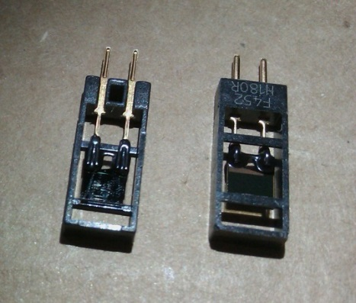
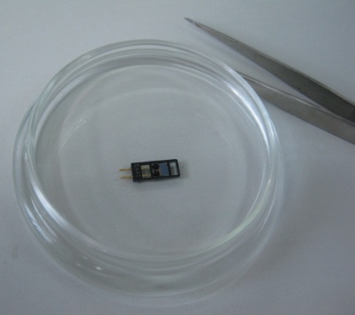
受污染传感器的恢复
相对湿度传感器技术及应用
降低风险
把传感器放在纯水（蒸馏水或去离子水）中清洁三分钟
再以+160 °C的高温烘烤传感器20分钟
Reference | Reading | Diff
30 | 20.26 | -9.74
40 | 30.22 | -9.78
50 | 40.12 | -9.88
60 | 50.11 | -9.89
70 | 60.09 | -9.91
80 | 70.01 | -9.99
90 | 79.12 | -10.88
Reference | Reading | Diff
31.1 | 30.3 | -0.8
39.6 | 39.5 | -0.1
49.3 | 50.3 | +1.0
61.7 | 61.5 | -0.2
72.3 | 72.2 | -0.1
81.6 | 81.4 | -0.2
92 | 91.5 | -0.5

Slide 16
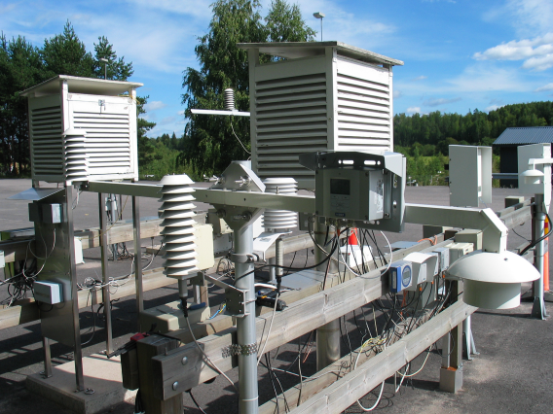
稳定性 – 优良测量的关键
相对湿度传感器技术及应用
降低风险
下列图表说明了Humicap180R传感器在维萨拉的户外试验场长达4年的测试中表现出的卓越稳定性。

Slide 17
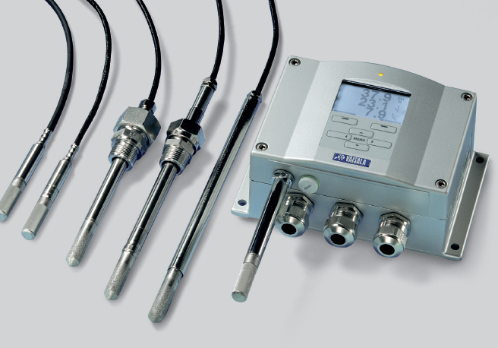
推荐型号：Vaisala HUMICAP® HMT330
相对湿度传感器的选型
降低风险
特点：
1.标配180RC传感器，可选180VC传感器，带chemical purge®功能，可以长期在任何高浓度消毒液环境中工作
2.X-HEAT®功能，可在高湿情况下准确测量
3.提供可溯源到NIST的出厂校准证书
4.全金属外壳，背光LED显示，可选继电器，记录仪模块
5.业内最高标准，超长的稳定性
6.支持现场单点或多点校准
7.可选原厂10年质量保证

Slide 18
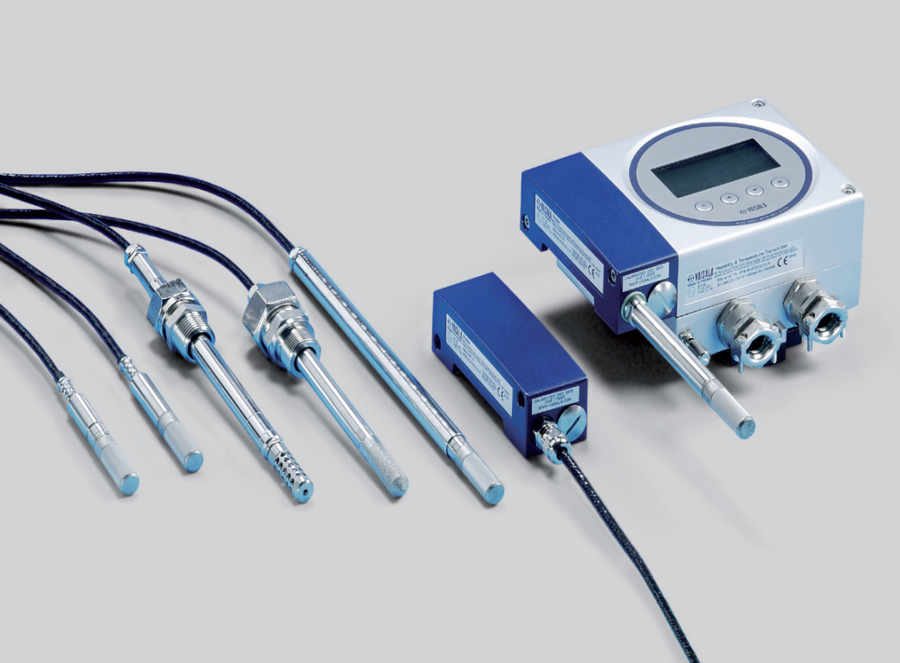
推荐型号：Vaisala HUMICAP® HMT360
相对湿度传感器的选型
降低风险
特点：
1.第一款本体防爆变送器，支持EX0级区域直接安装
2.提供可溯源到NIST的出厂校准证书
3.全金属外壳，背光LED显示，可选继电器，记录仪模块
4.业内最高标准，超长的稳定性
5.支持现场单点或多点校准
6.数字探头设计，方便维护和更换

Slide 19
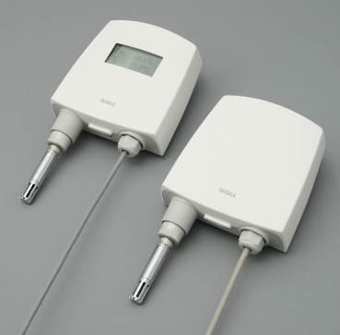
相对湿度传感器的选型
降低风险
推荐型号：Vaisala HUMICAP® HMT120 1.5RH/0.2©
特点：
1.清洁设计，可以直接挂装在洁净室内，带LED显示
2.消毒设计，壳体IP65防水，满足在消毒环境下的防护
3.数字探头设计，方便更换和校准，降低使用成本
4.标配180R，可选180V传感器，无惧制药环境消毒物质侵蚀
5.UL-V0级阻燃
6.支持现场单点或多点的校准
7.提供可溯源到NIST的原厂校准证书
8.标准模拟信号输出技术/环路校准,方便回路测试和系统验证
9.变送器本体材质测试，不会与消毒物质产生化学反应引起二次污染

Slide 20
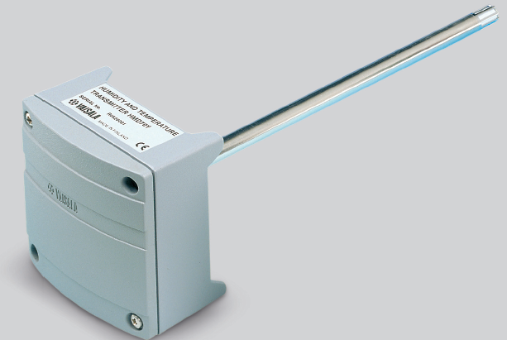
相对湿度传感器的选型
降低风险
推荐型号：Vaisala HUMICAP® HMD60Y 2%RH/0.2©
特点：
1.全金属壳体，保证在管道环境中最耐久的使用寿命
2.探头长度高达250MM，提供更深入准确的测量位置
3.使用180R传感器，配合特殊过滤器，有效抵抗消毒物质侵蚀
4.支持现场单点或多点的校准
5.提供可溯源到NIST的原厂校准证书

Slide 21
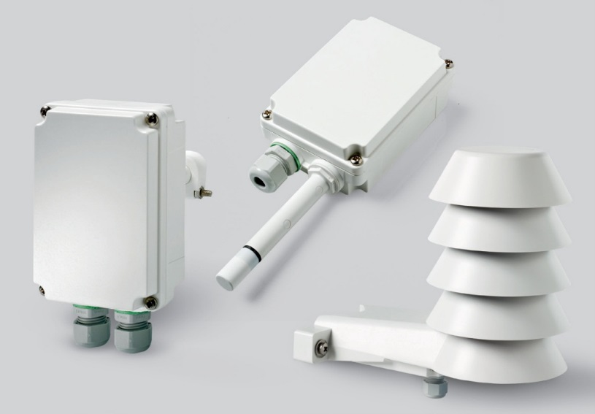
相对湿度传感器的选型
降低风险
推荐型号：Vaisala HUMICAP® HMDW110 2%RH/0.2©
特点：
1.不锈钢嵌入式面板与变送器本体分离设计，方便安装和维护
2.消毒设计，壳体IP65防水，满足在消毒环境下的防护
3.标配180R传感器，可选180V传感器，无惧制药环境消毒物质侵蚀
4.出厂标配3点可溯源到NIST校准证书
5.UL-V0级阻燃
6.支持现场单点或多点校准
7.变送器本体材质测试，不会与消毒化学物质反应造成二次污染

Slide 22
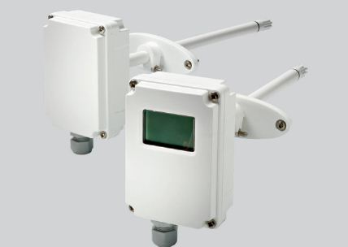
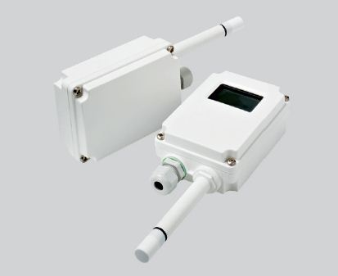
推荐型号：Vaisala INTERCAP® HMDW80系列 3%RH/0.5©
相对湿度传感器的选型
降低风险
特点：
1.消毒设计，壳体IP65防水，满足在消毒环境下的防护，可选LED显示；
2.使用INTERCAP传感器，支持传感器现场更换；
3.UL-V0级工业阻燃
4.原装进口，提供最为卓越的性价比

Slide 23
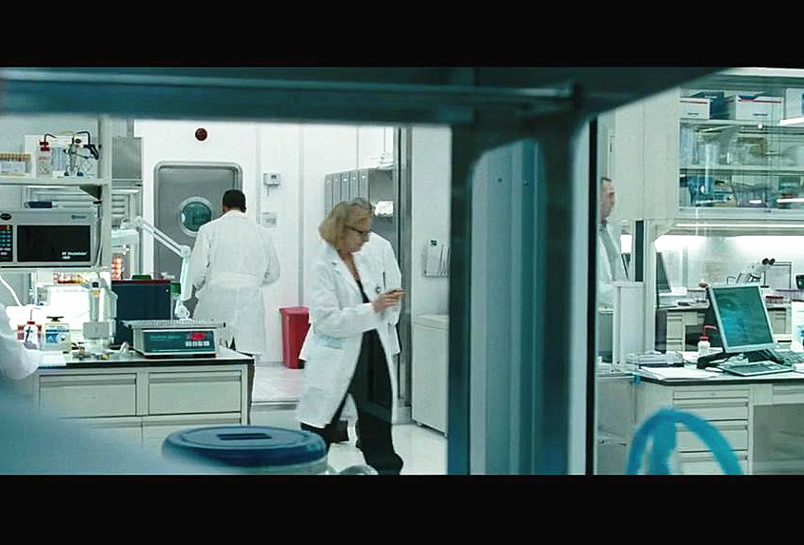
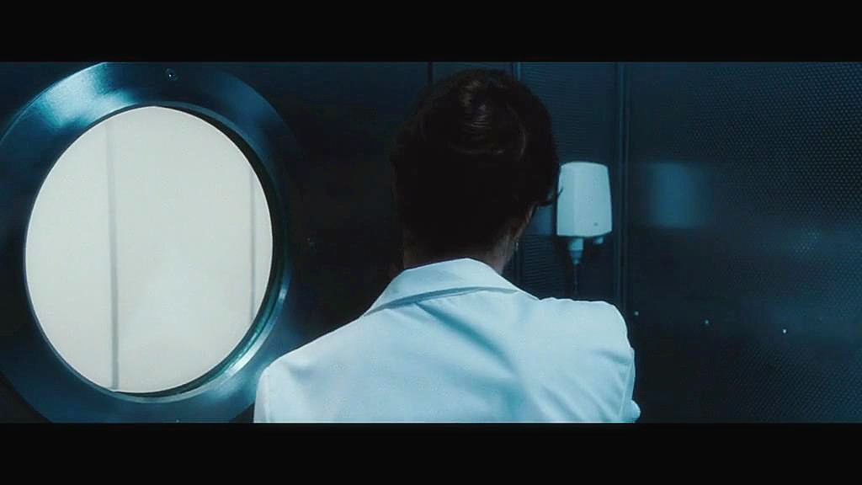
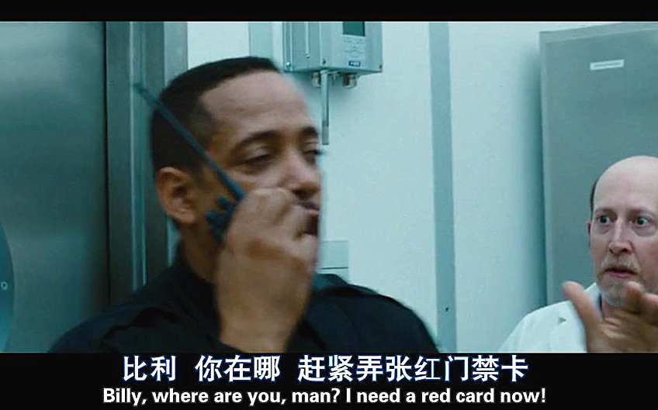
谍影重重4 The Bourne Legacy
不是植入广告
HMT331/HMT120

Slide 24
连续监测系统和数据完整性
Continue Monitoring System and Data Integrity.

Slide 25
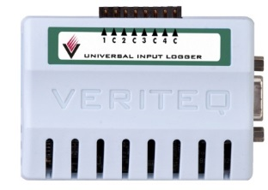
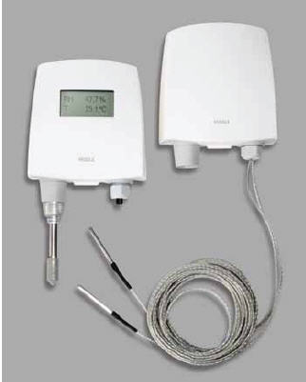
洁净室的环境参数检测
DL1000/DL2000/DL4000 loggers
  10年电池寿命
  记录温度，湿度，及标准信号
  记录数据几个月到几年
  可独立使用，也可是系统的前端采集
HMT140
  WIFI 记录仪
  湿度，温度记录
  2年电池寿命
  用于洁净区
RF100/200
  LoRa 物联网协议通讯技术
  100米通讯无障碍
  AP10接收器

Slide 26
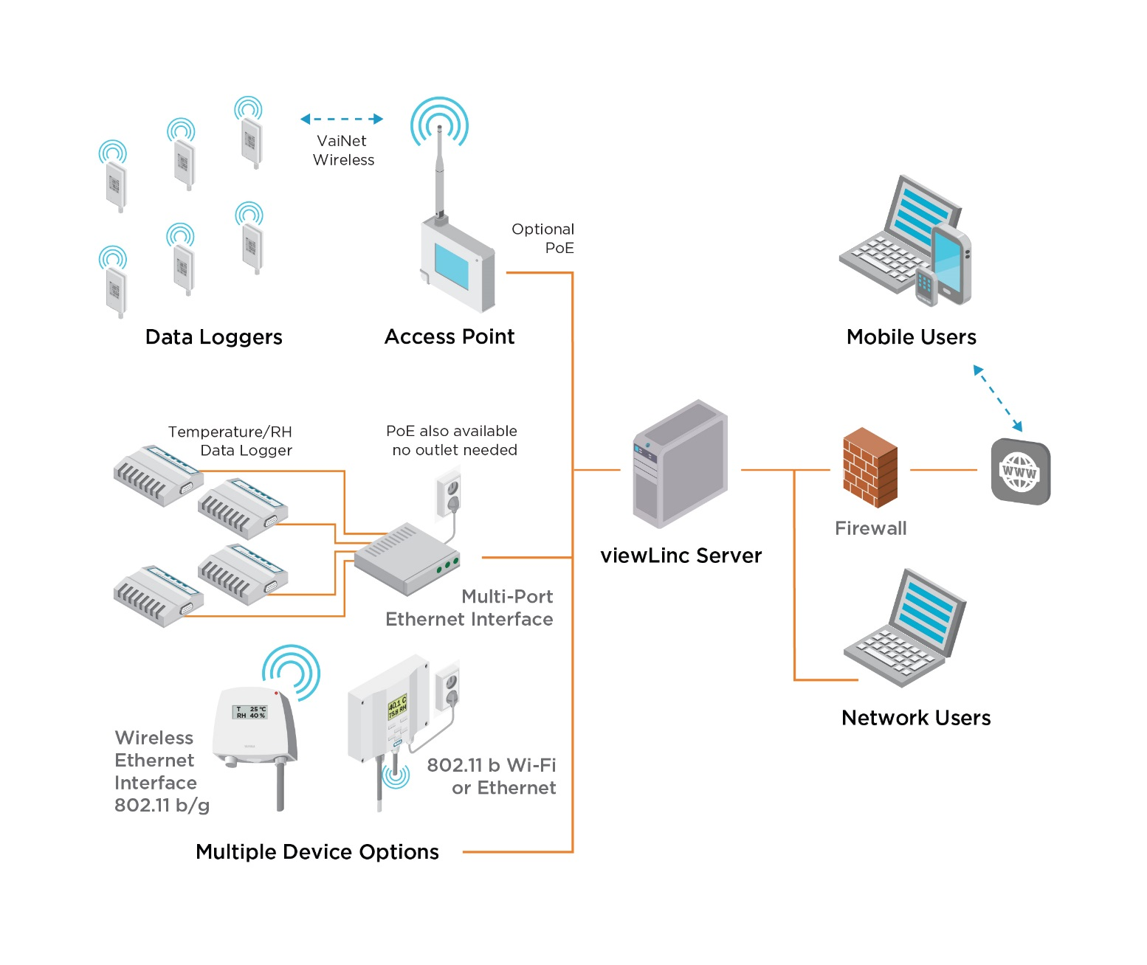
环境连续监测系统
RF100温湿度记录仪
  物联网的通讯协议LoRa
  室内100M无死角
有线温湿度记录仪
标准模拟信号记录仪
WIFI温湿度记录仪

Slide 27
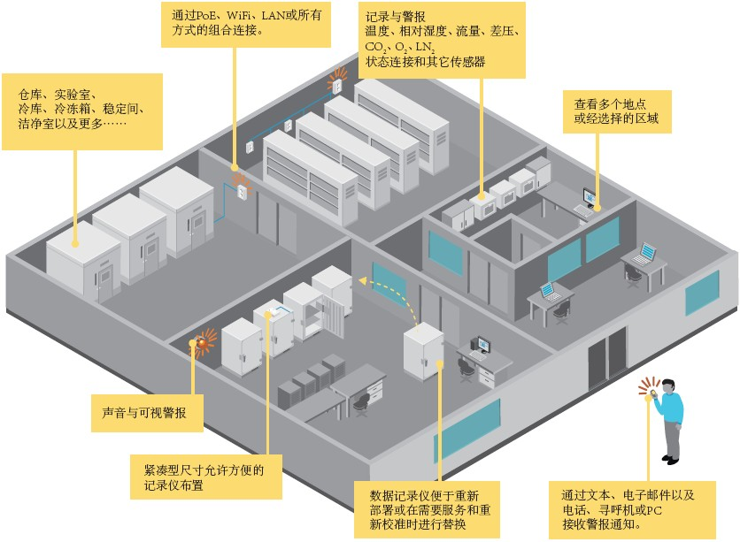

Slide 28
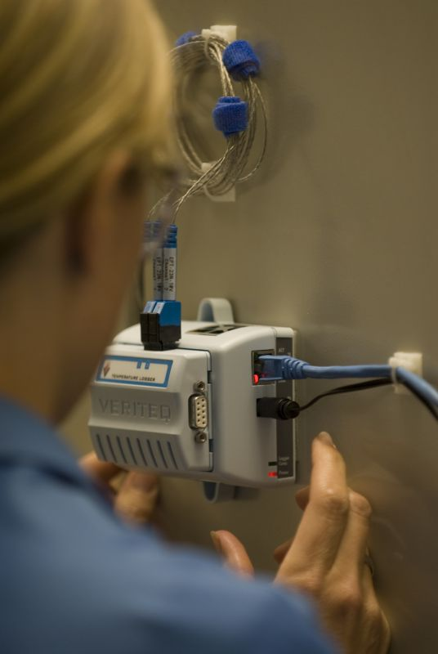
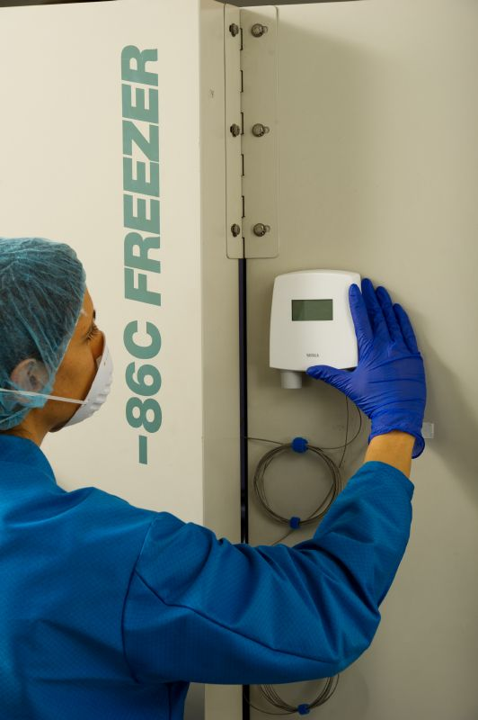
现场图片- 冰箱

Slide 29
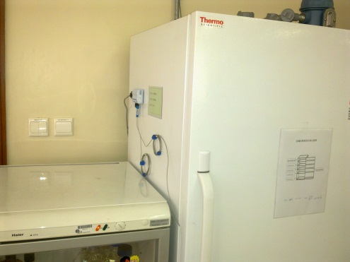
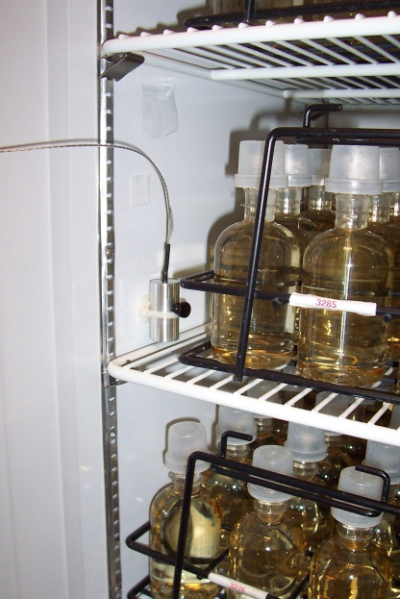
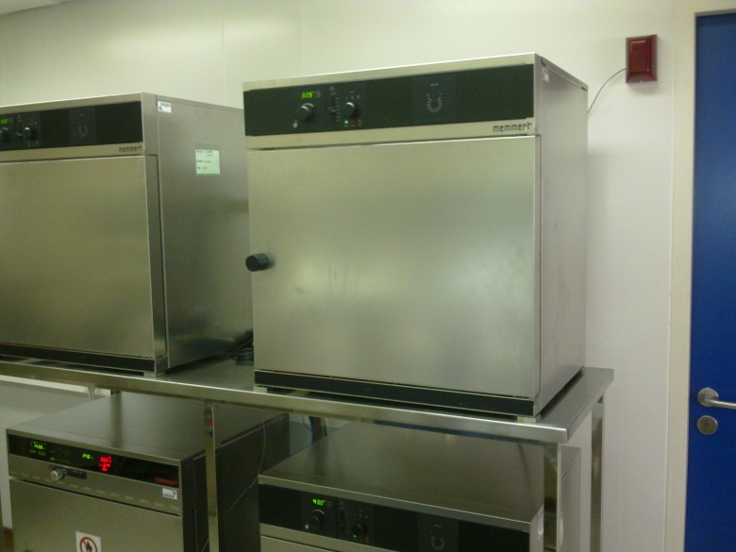
现场图片- 冰箱

Slide 30
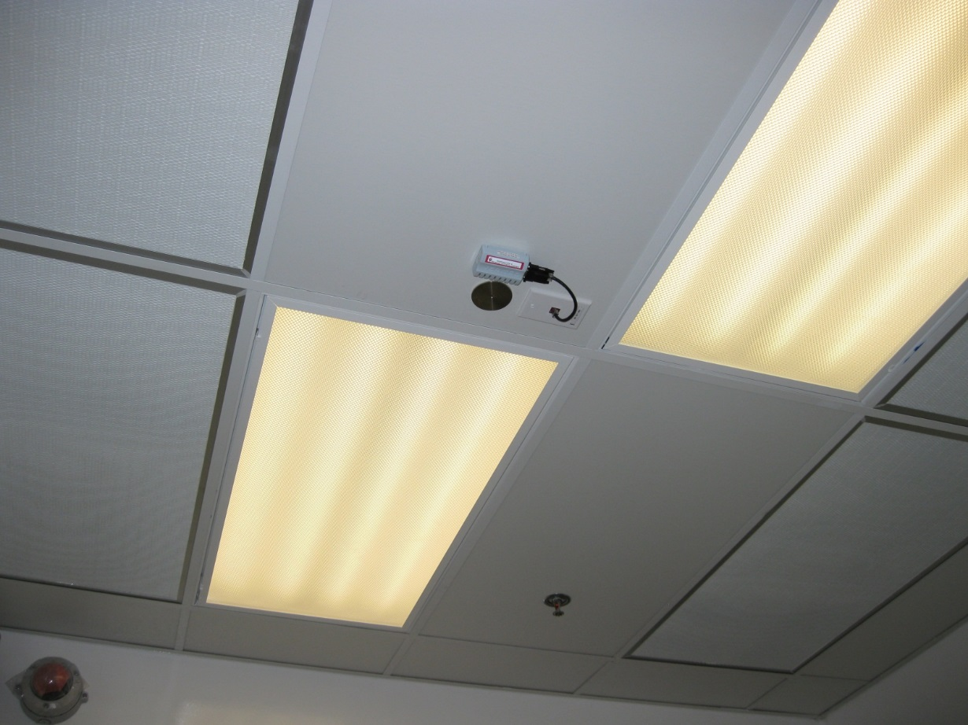
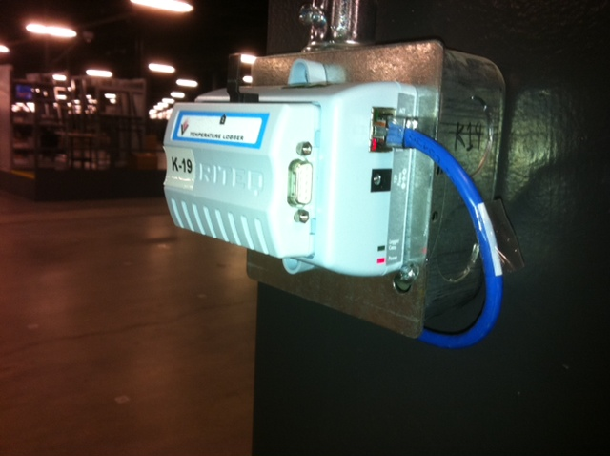
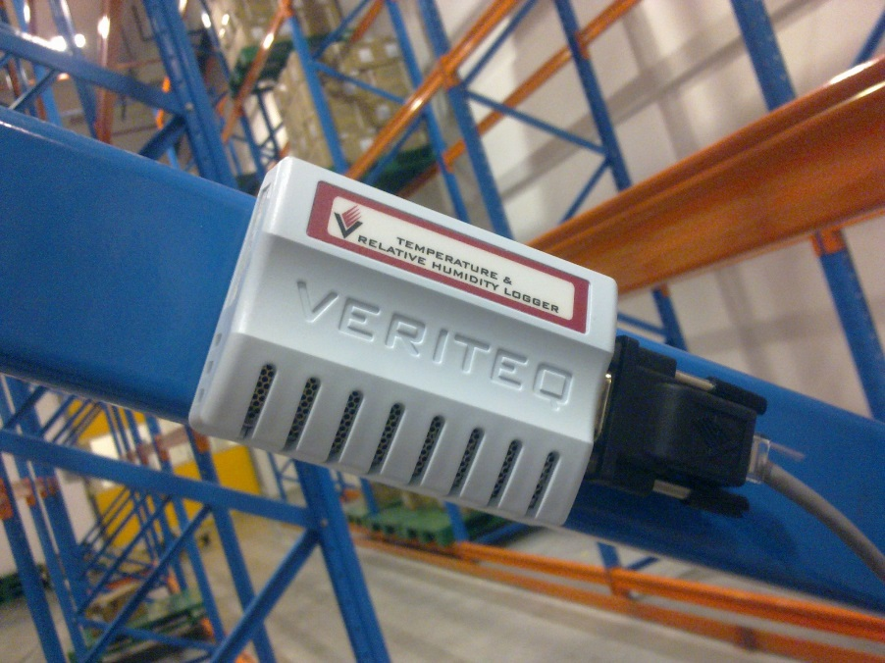
现场图片-仓库,房间
Notes:
30
Mapping a large warehouse:
Open floor plan, spacing of every 100 to 300 feet is probably adequate.
Look for potential problem spots and increase the number of measurements in these areas. Problem spots include:
The ceiling and exterior walls
Near the ceiling where warm air gathers
Near heaters, heating ducts and air-conditioning vents
Doorways to areas where temperature isn’t controlled
Near shelving or stored product block ventilation
Just to show that we’re being fair and balanced with this presentation — this info is available in one of our competitor’s white papers, Dickson’s “Warehouse Mapping Guide.”
30

Slide 31
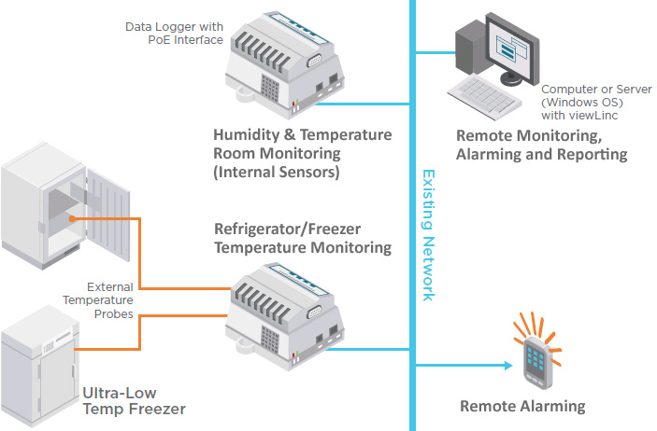
最安全的自动化方案
基于UPS和PoE的有线网络
(uninterruptable power supply & Power over Ethernet)
最高效的网络和传感器
因人为错误而丢失数据的风险最低
最安全的数据
符合国际标准 IEEE 802.af
最低的维护成本
X
试验箱或设施断电
X
连续监测，不间断
持续记录
Notes:
If your facility were to suffer a power failure:
Need backup system to maintain information on controlled environments
Ideally, the monitoring system documents compliance by providing gap-free records
In the case of cold storage entry would be limited and the records could provide evidence that quality was maintained.

Slide 32
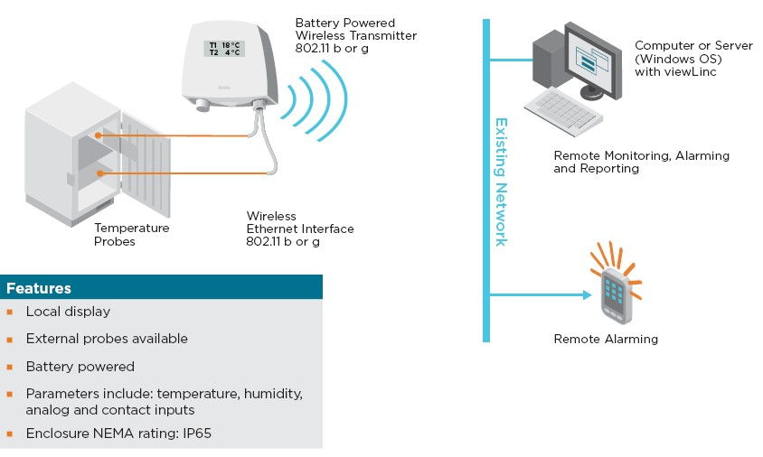
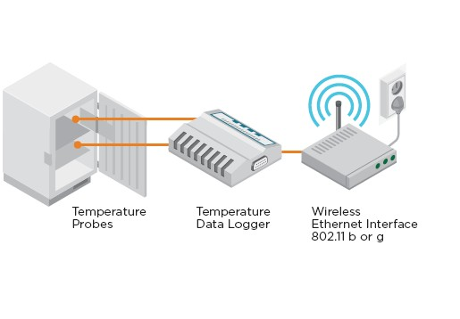
Wifi 无线连接

Slide 33
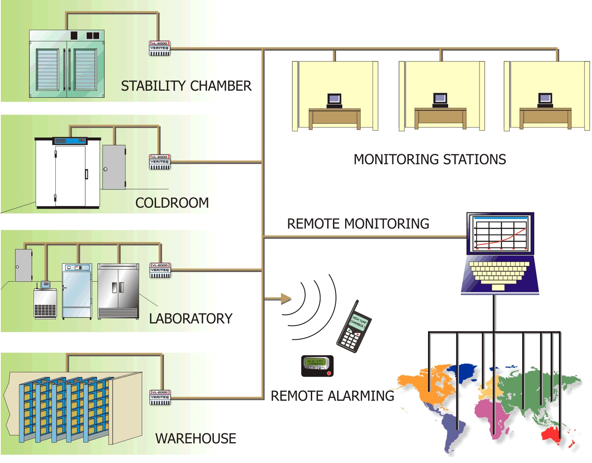
viewLinc 多地点的混合系统
Notes:
33
33
Product Training - May 2010

Slide 34
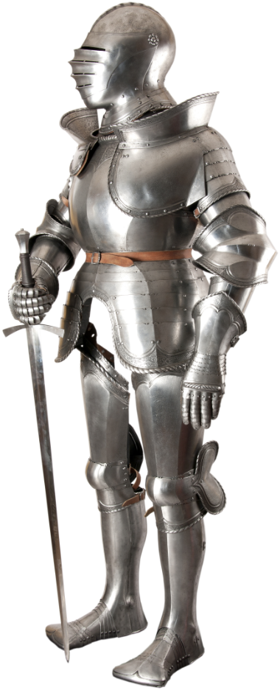
连续监测系统中的数据完整性
Data Integrity in a Monitoring System
传感器的位置Sensor Location
传感器的校准Sensor Calibration
监测数据的回顾Review of Data
监测数据的保护Protection of Data
  系统安全性 System Security
  审计追踪 Audit Trail
  数据备份Data Backup
  安全的报告形式 Secure Reporting Format

Slide 35


计算机系统验证可以帮助实现数据完整性的这些疑问
对于计算机系统验证, 有人说:
  验证是系统实施的最后一步，我们要做很多测试来再确认系统是正确工作的。
应该说:
  验证是一个流程，从项目一开始，延续到整个项目实施过程中，确保所实施的系统满足过程GXP的要求
如何验证计算机系统， ISPE的GAMP
  用一个简化的GAMP流程来说明验证

Slide 36
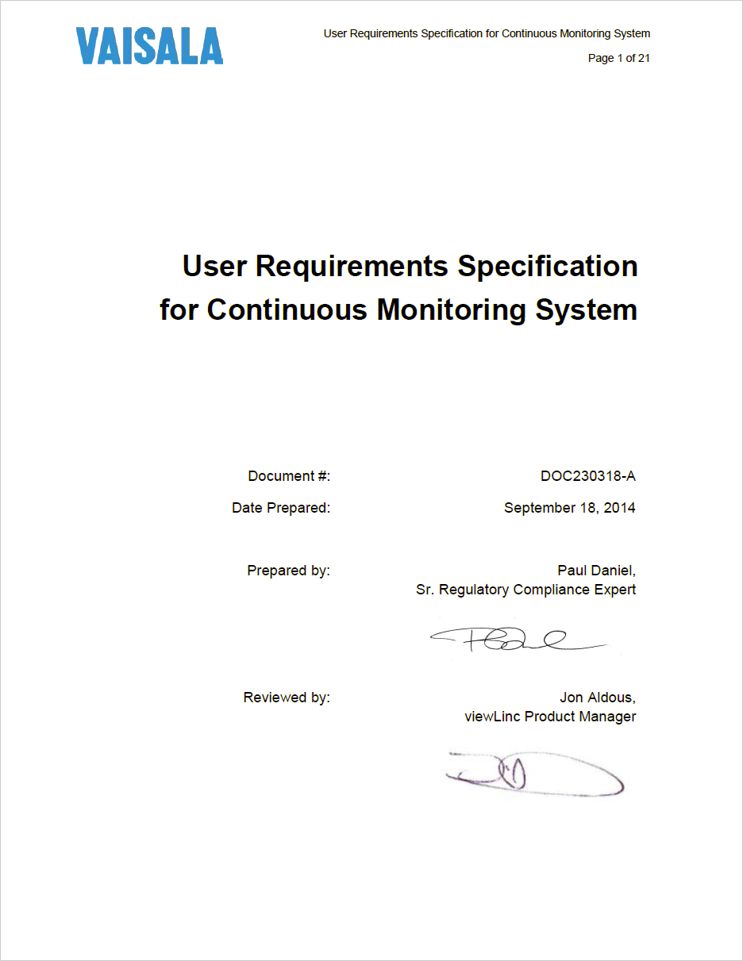
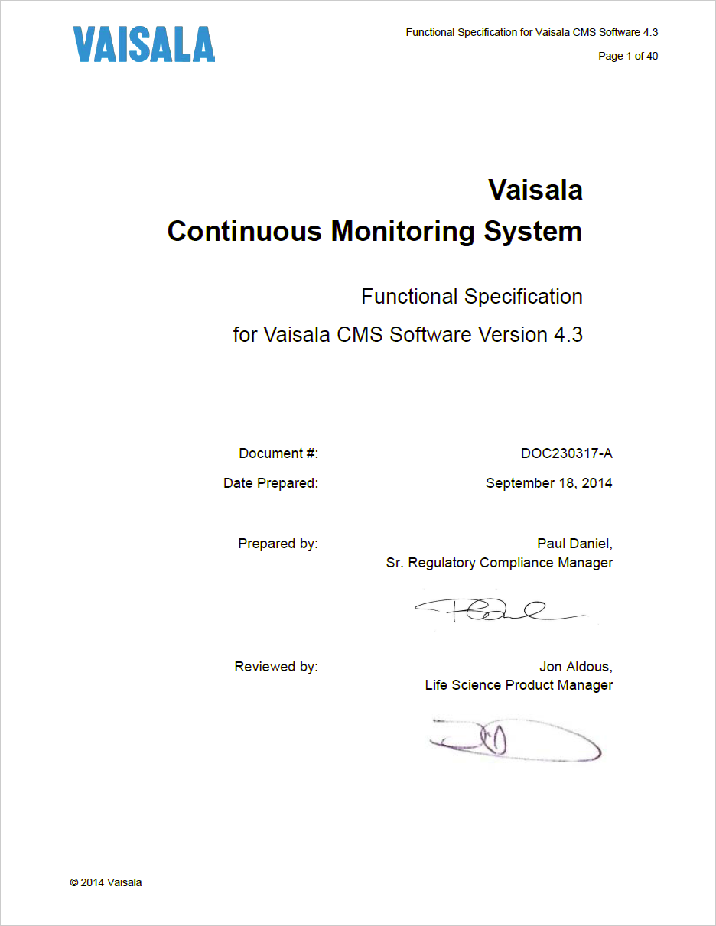
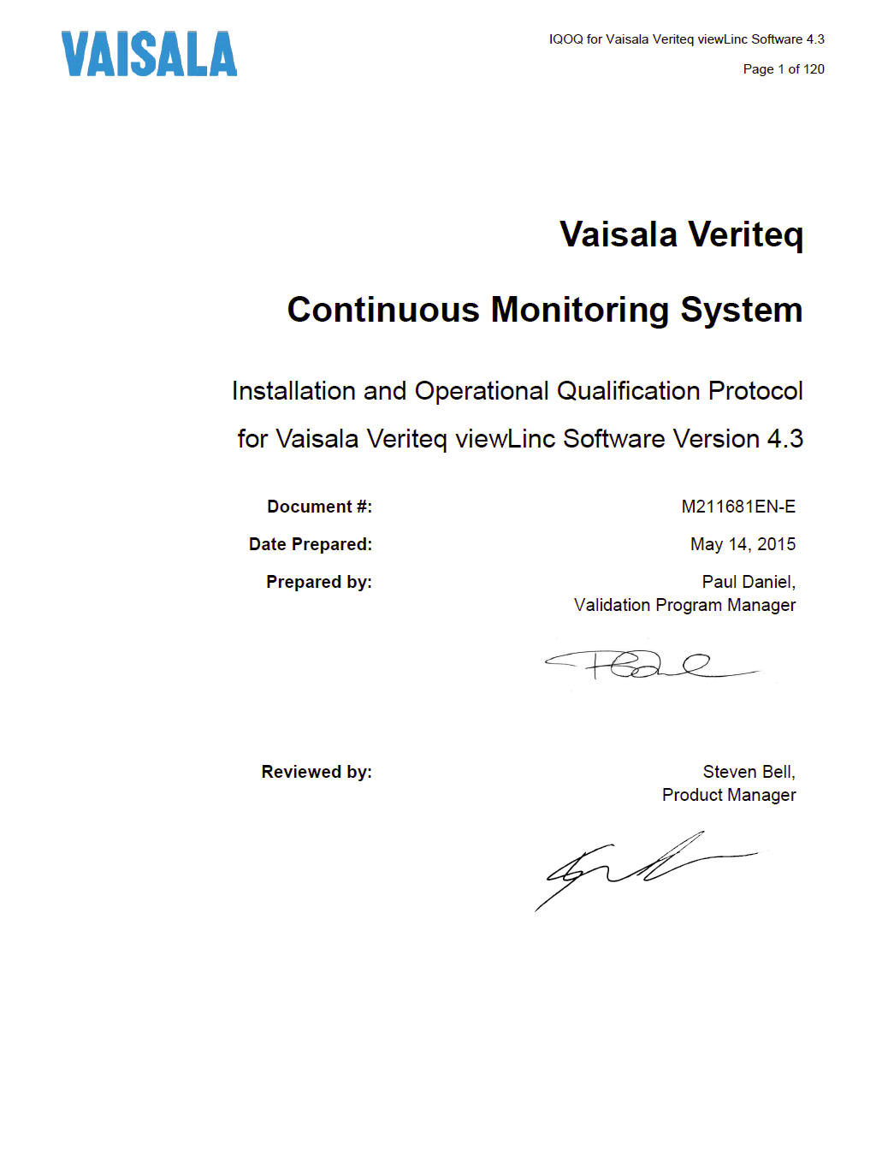
根据GAMP 流程对连续监测系统验证的简化步骤
用户需求规格书URS
  描述对系统的要求，用它来达到什么目的文件，包含了对于数据完整性的要求
  用URS选择一套系统来满足URS描述的需求
  注意： 数据完整性，更多的是用户日常SOP，不是仅靠计算机系统
功能规格书Functional Specification
  描述系统是如何满足URS的各项要求的
  对数据完整性可以单独描述
验证规约Validation Protocol
  对FS描述的功能进行测试，用风险评估的方法确定什么样的功能需要测试
  包括数据完整性部分
如何使连续监测系统帮助我们降低风险:
  历史数据和报警数据可以生成.pdf报告.
  事件记录数据可以随时打印书面报告

Slide 37
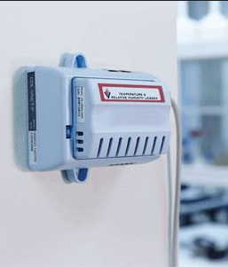
传感器位置确认Sensor Location Verification
安装了正确的传感器 ？
  记录传感器的型号，序列号，位号
传感器的位置正确吗 ？
  这个位置确定的文件支撑，参数分布试验确定 ？或其他风险评估流程确定 ？
传感器的位置是否固定的 ，还是变化的？
  如果传感器的位置是可以任意挪动的，就不能保证测量的结果是正确的

Slide 38
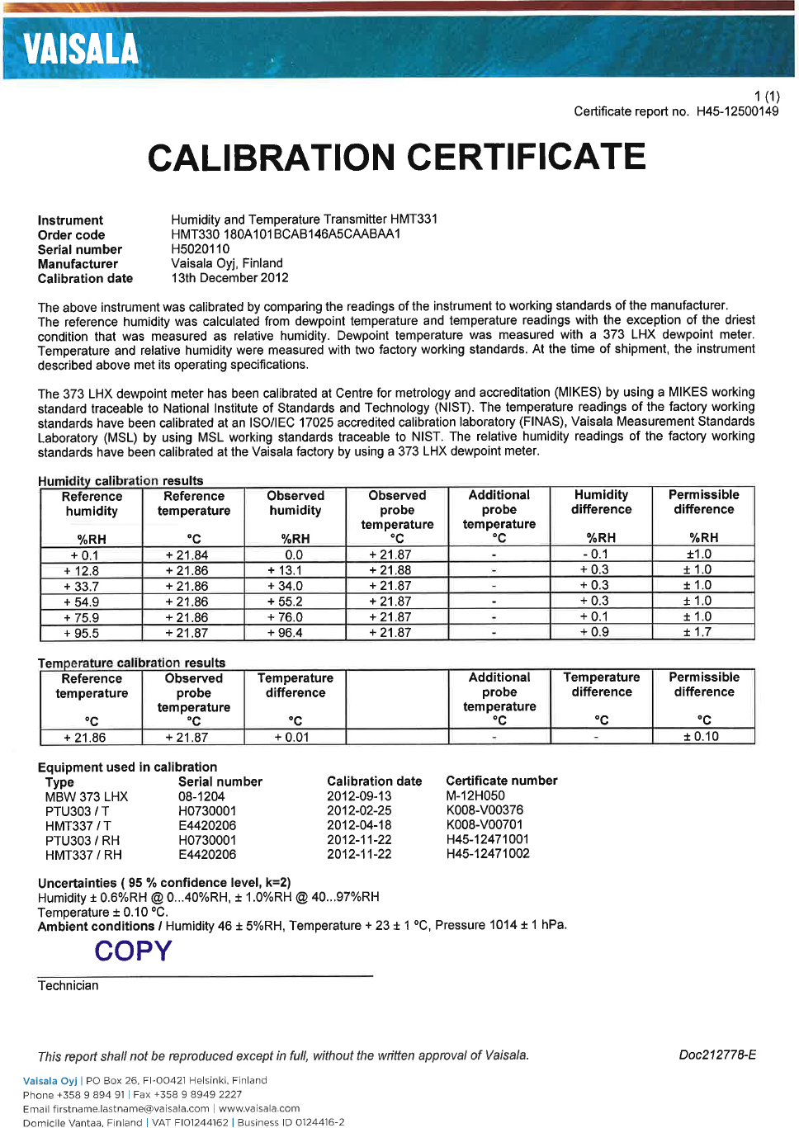
传感器标定校准确认Calibration Verification
确认传感器在安装时是准确的，在运行周期内也是准确的。
  校准证书确认
    校准证书的日期 ？是否过期 ？
    校准证书的存放，方便查找?
    在要求的指标范围内 ？
    校准标记明确
    在用户的校准管理系统中的重要部分
  校准管理SOP
    批准的SOP ?
    SOP中的规定是正对连续监测系统中的传感器吗？
    校准频率和周期是否符合仪表本身的特性 ？
    如何确保传感器一直保持准确 ？

Slide 39

监测数据的回顾Data Review
数据回顾确认
  数据回顾SOP
    批准的SOP?
    SOP应该包含:
      数据回顾的责任，谁负责什么?
      清晰定义可接受的数据?
      如果数据不可接受，采取什么样的措施和行动 ？
  和其他SOP一样，要针对连续监测系统的特点和具体内容

Slide 40


数据保护: 数据安全SOPs
确认Verifications
  现场进入安全 SOP， 授权的人才可以进入现场
  密码管理SOP
  定期用户账号回顾SOP ， 离职的人不能再有账户和密码
  审计追踪回顾SOP，检查数据是否被修改
确认 IT SOP
  变更管理SOP
  数据备份SOP
  灾难恢复SOP
所有 SOP应该:
  被批准
  包括连续监测系统在内吗？可能是所有系统的SOP，也可能是只对连续监测系统的

Slide 41

数据安全保护: 软件功能
软件功能确认Software Function Verifications
  审计追踪Audit Trail
    记录所有数据的变更Records all changes to data.
  安全的报告形式Secure Reporting Format
    确保提供报告是不能编辑的的形式Provides data in format that cannot be edited.
  系统登录控制Access Control Features
    独立的经确认的用户(username).
    全面的登录控制 (password).

Slide 42
连续监测系统中的数据完整性
Data Integrity in a Monitoring System
系统验证可以用来保证数据完整性的
  用ISPE GAMP方式: 定义 Specify, 实施Implement, 确认Verify.
    用户需求规格书URS
      定义数据完整性的要求Defines Data Integrity requirements.
    功能规格书FS
      定义数据完整性的解决方案Defines Data Integrity solutions to meet requirements.
    验证规约Validation Protocol
      确认数据完整性得到实施.
相关的验证文件，从容应对监管部门的审查

Slide 43
维萨拉Viewlinc连续监测系统客户
上海罗氏制药
上海复旦张江生物
大连辉瑞
浙江海正
药明康德
重庆药友
阿斯利康
默克
北京科兴生物
天津施维雅
天津诺和诺德
天津百特
天津GSK
国家蛋白质重组中心
辽宁成大生物
无锡华瑞制药
苏州礼来
苏州百特
徐州万邦生化
东莞东阳光
香港澳美制药
制药, 生物科技, 医疗设备制造商（部分）:
Abbott 雅培
Amgen 安进医药
Baxter Healthcare 百特医疗
Bayer 拜耳
Biomet 巴奥米特
Boston Scientific 波士顿科学
B.Braun Medical 贝朗医疗
Capsugel 苏州胶囊
Cardinal Health 卡迪诺
Charles River Laboratories
Eli Lilly 礼来
FDA 美国食品药品管理局
GlaxoSmithKline 葛兰素史克
GE Healthcare GE医疗
Herbalife 康宝莱
Johnson & Johnson 强生
McKesson 麦克森医药
Merck 默克
Medtronic 美敦力
National Institutes of Health 美国国立卫生研究院
Novartis 诺华
NIST (National Institute of Standards and Technology) 美国国家标准技术研究所
Pfizer 辉瑞
Roche Molecular 罗氏
Schering-Plough 先灵葆雅
Seattle Genetics 西雅图遗传学
Sanofi-Aventis 赛诺菲
UPS Parma. Storage

Slide 44
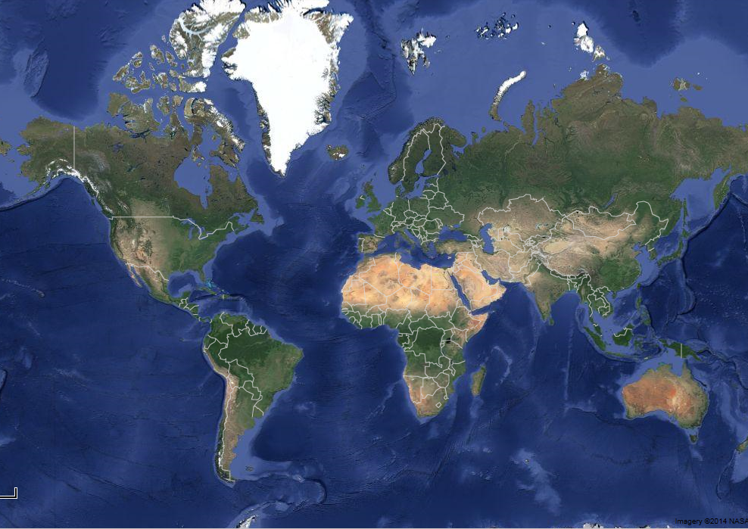

康宝莱全球的保健品仓库的温湿度连续监测
全球共69个仓库，分布于15个国家
包括苏州2个，长沙1个
一套Vaisala Viewlinc 系统
都经过计算机系统验证，全球统一的项目经理，当地的技术服务支持

Slide 45
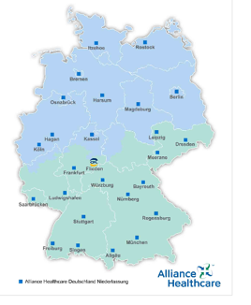
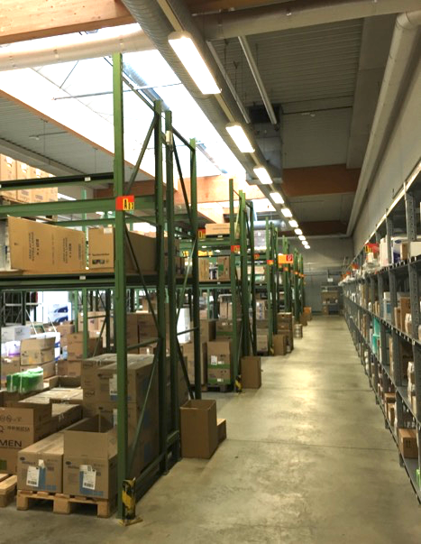
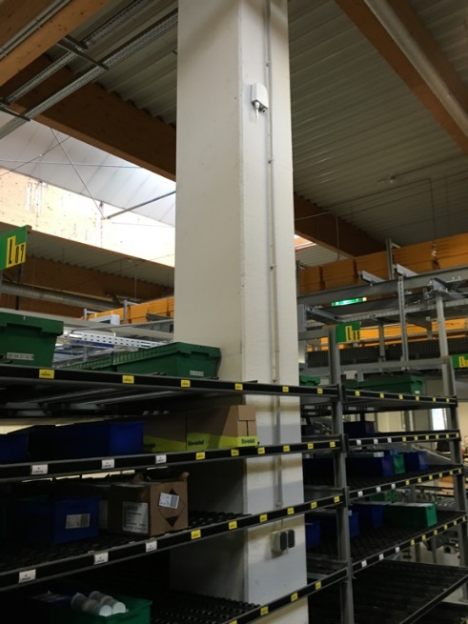

联盟医疗德国 Alliance Healthcare
在德国境内的26个药品，保健品，卫生品仓库
温度，温湿度连续监测系统
400 多个 WIFI记录仪
全系统的验证
年度支持计划
年度校准计划

Slide 46

维萨拉(北京)测量技术有限公司
中文官网：cn.vaisala.com
服务专线：400 810 0126 售前
        400 810 0125 售后
如果您想更多地了解有关维萨拉公司的动态、新闻、产品信息，请您关注维萨拉的官方微信，期待与您进一步的交流！
徐广新
Guangxin.xu@Vaisala.com
13801233382

